Slide 1





Misterios
Cotidianos

Slide 2

Misterios Cotidianos Que Aún No Tienen Explicación
Pps Mari@nne

Slide 3

El mundo está lleno de misterios, incluyendo nuestro cuerpo, animales y otras de las cosas que nos rodean. La ciencia ha resuelto alguno de esos misterios, pero aún quedan muchos por resolver. Te has preguntado Por qué las polillas se sienten atraídas por la luz?, ¿Por qué envejecemos? O ¿De dónde vienen los perros? La siguiente información seguramente no va a satisfacer tu curiosidad, pero que te daremos muchas cosas sobre las cuales reflexionar.

Slide 4
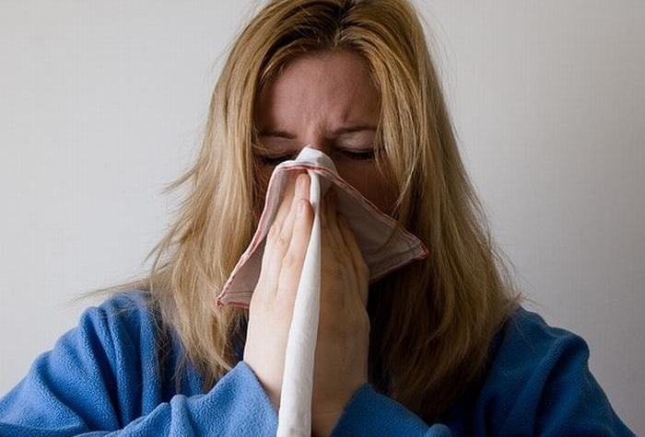
¿De dónde vienen y a dónde van las alergias?

Slide 5
Las alergias pueden ser difíciles de vivir, pero algunas personas afirman que han desaparecido inesperadamente, mientras que otros dicen sufrir de alguna que nunca antes habían tenido. A pesar de que es científicamente posible, no estamos seguros de la razón detrás.
Curiosamente, el 20% de los niños que tienen una alergia al nacer pierden su sensibilidad a medida que crecen, y el 80% de los niños que tienen una alergia a la leche también la pierden cuando llegan a la adolescencia. Se ha observado que en la actualidad los niños tienen una probabilidad mucho mayor de tener más alergias que los hijos de generaciones pasadas. Todos estos hechos hacen que nos preguntemos más sobre los misterios de este mundo.

Slide 6
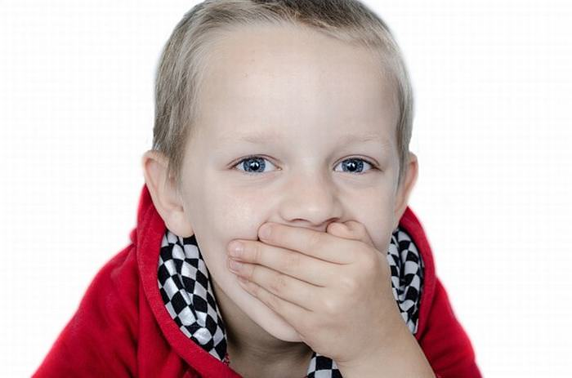
¿Funciona la cura del hipo?

Slide 7
Una de las principales preguntas sobre el cuerpo humano es sin duda el fenómeno del hipo. Nos han dicho que el hipo aparece debido a un espasmo en el diafragma, lo que desencadena tragos involuntarios molestos que no podemos controlar. Hay varias curas sugeridas para el hipo, desde comer una cucharada de azúcar, hasta contener la respiración. Por extraño que parezca, algunos de ellos realmente funcionan como el aumento de la cantidad de dióxido de carbono en la sangre, a través de un masaje rectal, o estimular el 'nervio vago' pulsando los ojos o tirando de las orejas. Aunque estos métodos han sido probados y funcionan, nadie sabe realmente por qué.

Slide 8
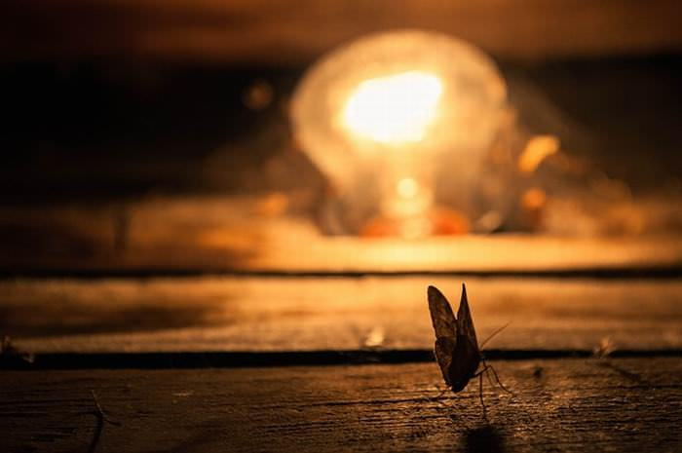
¿Por qué las polillas se ven atraídas por la luz?

Slide 9
Claramente, los insectos son atraídos por la luz, especialmente las polillas. Si lo piensas bien te darás cuenta de lo peculiar que realmente es, ya que las polillas prefieren la luz de nuestra lamparita de noche, que es artificial, en lugar de luz natural como la del sol o la de un incendio. De acuerdo con teorías científicas esta es la única fuente de luz que las atrae. Ellos sugieren que hay algo en la luz artificial que interfiere con la capacidad de navegación de los insectos, y también podría haber algo en las frecuencias de la luz que les recuerda a las feromonas emitidas por sus parejas potenciales. Sin embargo estas son meras hipótesis.

Slide 10
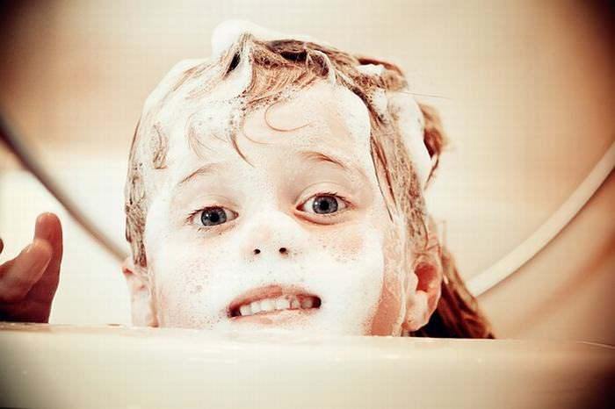
¿Qué es la espuma?

Slide 11
¿Alguna vez has pensado en la composición de la espuma? Como la ciencia lo indica, la espuma no está clasificada ni como un líquido ni como gas, ni tampoco como un sólido. Pero es como si fuera estos tres al mismo tiempo. No hay evidencias suficiente para dar una explicación clara con respecto a esta información, sin embargo se ha sugerido que la mayoría de las espumas se componen de gas y entre los pedacitos hay líquido. Su comportamiento, por otro lado, sigue siendo un misterio por descubrir. Lo que sí sabemos con certeza es que hay diferentes tipos de espuma - por ejemplo, la espuma que se forma a partir de un jabón de lavar con respecto a la espuma de afeitar. Aparte de eso, no tenemos nada aparentemente concreto que podamos aprender de esta rara sustancia burbujeante.

Slide 12
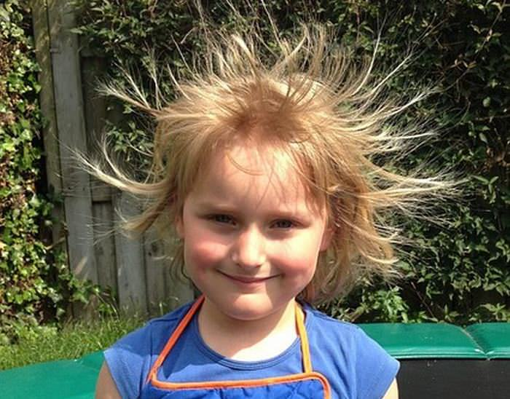
¿Qué ocurre con la electricidad estática?

Slide 13
La electricidad estática es la extraña sensación que sientes cuando estás caminando sobre un piso alfombrado, o cuando agarras un pomo metálico, en condiciones secas. Aunque la ciencia ha descubierto cómo se construye esta energía, no hay ninguna razón definida para la transferencia de la carga eléctrica hacia o desde un material aislante. Lo desconcertante es que, por naturaleza, un aislante no debe permitir que esto suceda. Incluso dos objetos hechos del mismo material pueden desencadenar que la carga eléctrica suceda, lo cual es extraño teniendo en cuenta que, científicamente hablando, es la diferencia entre los materiales que hace que esta carga se produzca. ¿Alguien puede encontrar una explicación comprensible para esto?

Slide 14
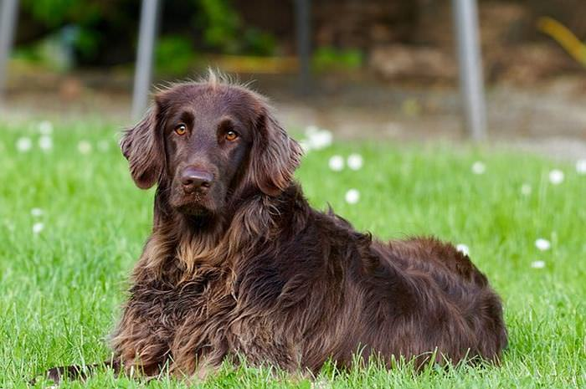
¿Cuál es el origen de los perros?

Slide 15
Si lo pensamos, siempre hemos creído que desde la antigüedad los perros han sido la compañía doméstica del hombre, y con razón, pues esto ha sido así desde hace 9,000-34,000 años. ¿Alguna vez has pensado en cómo sucedió? Realmente ¿De dónde vienen los perros? Hay algo particularmente extraño en la conexión de los perros de hoy en día, con respecto a los perros en los inicios de su domesticación - la investigación científica ha descubierto que el ADN de las dos especies no están relacionadas. Esto sugiere, sorprendentemente, que los "perros" que fueron domesticados hace 33.000 años no son los mismos perros que tenemos hoy en día, pero que eran una clase especie “hermana”. Esto nos deja con un gran interrogante en la historia de los perros y su origen.

Slide 16
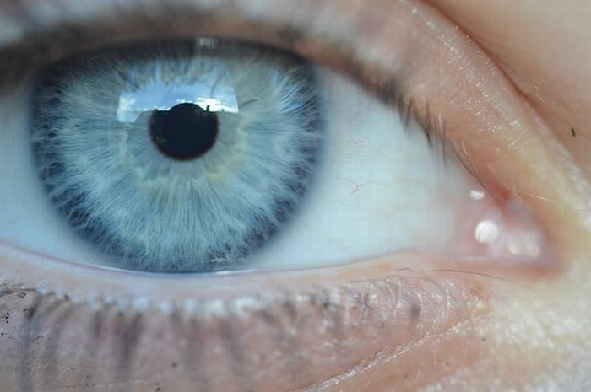
¿Qué son
los colores?

Slide 17
Aquí hay un montón de teorías detrás de nuestra capacidad para percibir los colores y la forma en que es posible hacerlo. Según la ciencia, el color puede verse cuando la luz entra en nuestros ojos y es procesada por el cerebro. Así, podemos decir rojo de amarillo y azul de verde. Lo que no somos capaces de decir es si el rojo que veo es idéntico al que ve otra persona. Por ejemplo, sabemos que las personas daltónicas son incapaces de percibir colores porque sus receptores son débiles y 'tetracrómatas', lo que hace que puedan ver más colores que una persona normal.

Slide 18
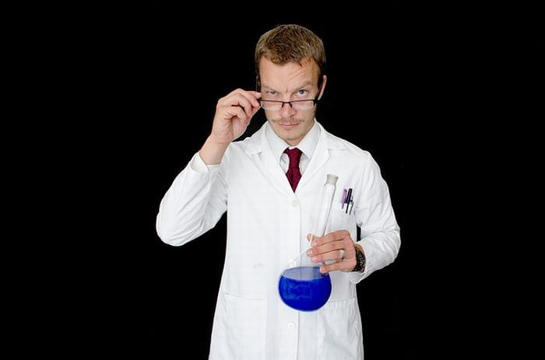
¿Los virus están vivos?

Slide 19
En el mundo todo se clasifica en dos partes: está vivo o no. Pero, al parecer, este no es el caso de los virus. Los científicos han detectado algunas rarezas en el comportamiento de los virus, lo cual los lleva a creer que sí son organismos vivos, debido al hecho de que pueden extenderse y multiplicarse. Sin embargo, otras investigación demostraron que los virus también se pueden reproducir, pues muestran indicios de evolución, e incluso son capaces de llevar a cabo sus procesos fuera de un huésped vivo. Esto nos deja con muchas dudas y preguntas sin respuesta.

Slide 20

¿Por qué tenemos edad?

Slide 21
Ojalá tuviéramos respuesta para esto. La ciencia ha hecho el intento de responder a esta pregunta proporcionando evidencias biológicas reales sobre lo que sucede en nuestras células durante este proceso. Básicamente, a medida que envejecemos, nuestros músculos tienden a perder masa, nuestros tejidos aumentan la rigidez y las nuevas células producidas por nuestro cuerpo pierden su eficiencia en la absorción de nutrientes y la eliminación de residuos. Todo esto puede ser cierto, pero todavía no nos dicen por qué sucede.
Hasta ahora, hemos tenido varias teorías que han tratado de encontrar una respuesta, alegando a que el envejecimiento es un subproducto de los materiales de desecho del cuerpo, o que es el resultado de factores externos como los rayos UV, o incluso que ocurre porque está en nuestra genética. La mala noticia es que ninguna de ellas se ha demostrado todavía.
Otra curiosidad sobre el envejecimiento es el hecho de que las personas envejecen a ritmos diferentes. ¿Cuál podría ser la explicación? ¿Son nuestros genes también? cualquiera que sea la respuesta, aún estamos lejos de descubrirlas.

Slide 22
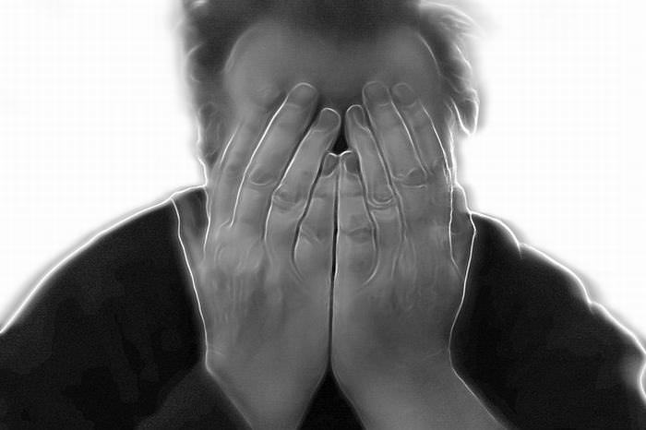
¿Cuál es la causa de la migraña?

Slide 23
Las migrañas no son infecciones, enfermedades o condiciones. Son a menudo un tipo de dolor que resultan ser más fuerte que el dolor de cabeza normal, y viene acompañada de varios síntomas como náuseas, visión borrosa, sensibilidad dolorosa a estímulos, vómitos, e incluso pérdida de la conciencia.
Los síntomas pueden variar de una persona a otra. Estar expuestos a cambios climáticos, ciertos olores o alimentos, o esfuerzo físico sufrido, pueden ser algunas de las posibles causas. Algunos incluso dicen que la tendencia a sufrir de migrañas es hereditaria. Sin embargo, no hay pruebas concretas de estas afirmaciones hasta ahora.

Slide 24

UN FUERTE
ABRAZO,
QUE TENGAS
UN BUEN DIA
Hoy es miércoles, 13 de febrero de 2019
Ahora mismo son las 11:08 h.

Slide 25







¿Te ha gustado?
Puedes ver más entrando
Aquí
Además puedes recibir powerpoints en tu correo electrónico suscribiéndote aquí:

